Slide 1
１節 イオン結合
２ イオン結合からなる物質
→p.52～53
(全15スライド)

Slide 2

A
イオンからなる物質の性質
B
身のまわりの
イオンからなる物質

Slide 3
この単元で学ぶことは…
・イオン結合からなる物質の性質を理解する
キーワード
イオン結晶 電気伝導性 融点

Slide 4
A イオンからなる物質の性質
イオン結晶の性質１
・陽イオンと陰イオンの静電気的な引力が強いため，1 の高いものが多い
融点
 | 融点
塩化ナトリウム NaCl | 801 ℃
炭酸カルシウム CaCO₃ | 900 ℃(分解)
塩化カルシウム CaCl₂ | 772 ℃

Slide 5
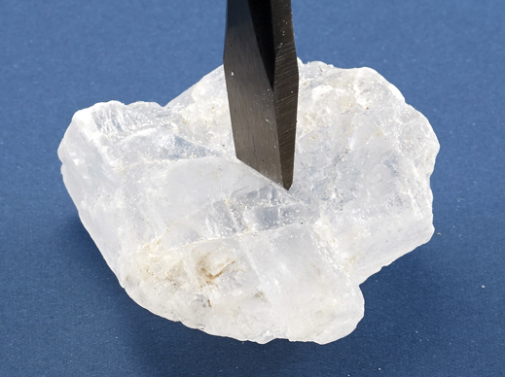
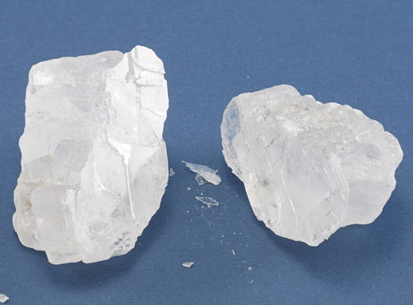
A イオンからなる物質の性質
イオン結晶の性質２
かたい
・2 がもろく，特定の方向に簡単に割れる（劈開）
NaClの結晶

Slide 6


A イオンからなる物質の性質
力
反発力
イオン結晶

Slide 7
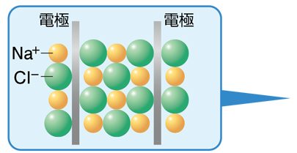
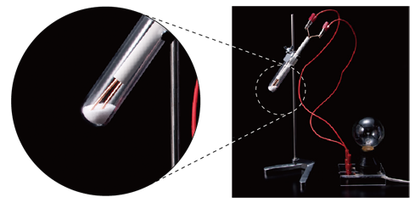
A イオンからなる物質の性質
イオン結晶の性質３
通さない
・固体では電気を 3 が，融解したり，水に溶かしたりすると，電気を 4
通す
固体の状態ではイオンが移動できない
固体

Slide 8
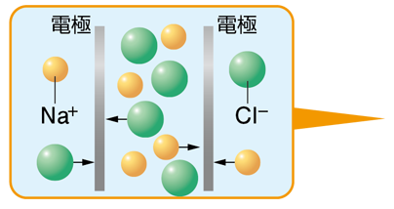
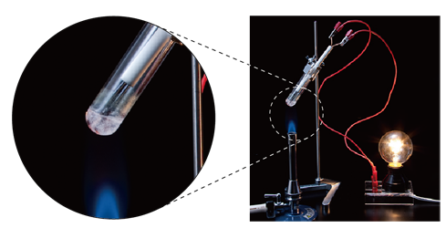
A イオンからなる物質の性質
イオン結晶の性質３
・固体では電気を通さないが，融解したり，水に溶かしたりすると，電気を通す
液体

Slide 9
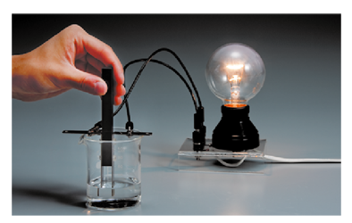
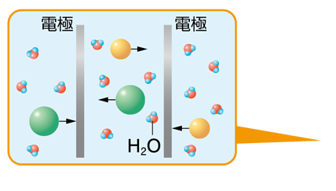
A イオンからなる物質の性質
イオン結晶の性質３
・固体では電気を通さないが，融解したり，水に溶かしたりすると，電気を通す

Slide 10
A イオンからなる物質の性質
電気伝導性のまとめ
固体
液体(融解)
水溶液
電気を通さない
電気を通す
電気を通す
陽極
(＋)
陰極
(－)
陽極
(＋)
陰極
(－)
陽極
(＋)
陰極
(－)

Slide 11

A イオンからなる物質の性質
教科書p.52図5を参考に，イオン結晶を融解したり，溶解したりすると，なぜ電気が流れるのか説明してみよう。
固体状態のイオン結晶では，イオンが電気的な引力で結びついており動くことができない。融解したり，溶解したりすると，イオンが電極に向けて動ける状態になり，電気を通すようになる。

Slide 12
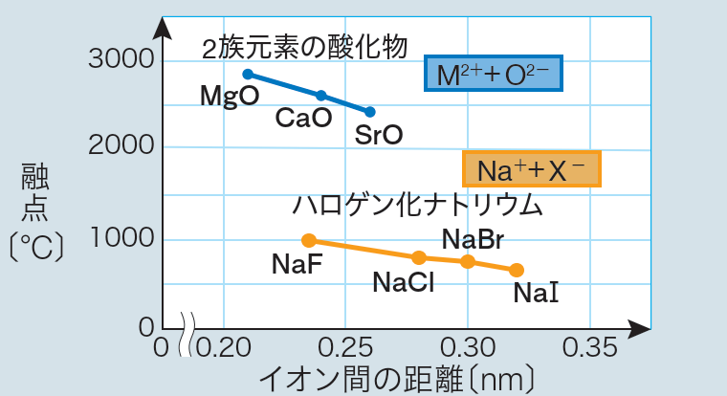
A イオンからなる物質の性質
イオン結晶の性質４
大きく
・融点は，イオンの価数が 5 ，イオン間距離が 6 ほど高くなる
短い

Slide 13
A
イオンからなる物質の性質
B
身のまわりの
イオンからなる物質

Slide 14
B 身のまわりのイオンからなる物質
物質名 | 組成式 | 融点 | 利用
塩化 ナトリウム |  | 801 ℃ | 日常生活では調味料などに利用されている。また，水酸化ナトリウムや炭酸ナトリウムの製造原料として利用される。
炭酸水素 ナトリウム |  | 270 ℃ (分解) | 胃薬などの医薬品のほか，消火剤やベーキングパウダー，入浴剤などに利用されている。
NaCl
NaHCO₃

Slide 15
B 身のまわりのイオンからなる物質
物質名 | 組成式 | 融点 | 利用
炭酸 カルシウム |  | 900 ℃ (分解) | 工業的にはセメントの原料として利用されており，日常生活ではチョークなどに利用されている。石灰石や大理石として自然界に広く存在する。
塩化 カルシウム |  | 772 ℃ | 日常生活では乾燥剤や凍結防止剤などに利用されている。
CaCO₃
CaCl₂

